Slide 2
NÀO TA HÃY MỪNG VUI
Lm. Kim Long

Slide 3
ĐK. Nào ta hãy mừng vui, Chúa chiến thắng tử thần rồi, nguồn sống mới chiếu sáng tuyệt vời. Al-lê-lu-ia. Nào ta hãy mừng vui, Chúa đã sống lại rạng ngời và Máu Thánh xóa hết tội đời, Al-lê-lu-ia.

Slide 4
1. Thánh giá Chúa vươn cao dâng lễ hy sinh, cho nhân thế muôn đời sống trong ân tình.

Slide 5
ĐK. Nào ta hãy mừng vui, Chúa chiến thắng tử thần rồi, nguồn sống mới chiếu sáng tuyệt vời. Al-lê-lu-ia. Nào ta hãy mừng vui, Chúa đã sống lại rạng ngời và Máu Thánh xóa hết tội đời, Al-lê-lu-ia.

Slide 6
2. Sức sống đã khai nguyên trong những thương đau, ân thiêng đã khơi nguồn giữa bao khổ sầu.

Slide 7
ĐK. Nào ta hãy mừng vui, Chúa chiến thắng tử thần rồi, nguồn sống mới chiếu sáng tuyệt vời. Al-lê-lu-ia. Nào ta hãy mừng vui, Chúa đã sống lại rạng ngời và Máu Thánh xóa hết tội đời, Al-lê-lu-ia.

Slide 8
3. Vác thánh giá trung kiên theo Chúa nơi nơi, mai đây sẽ chung phần phúc vinh trên trời.

Slide 9
ĐK. Nào ta hãy mừng vui, Chúa chiến thắng tử thần rồi, nguồn sống mới chiếu sáng tuyệt vời. Al-lê-lu-ia. Nào ta hãy mừng vui, Chúa đã sống lại rạng ngời và Máu Thánh xóa hết tội đời, Al-lê-lu-ia.

Slide 11
ĐÁP CA
Con sẽ ca tụng Ngài, lạy Chúa vì Chúa đã cứu thoát con.

Slide 13
ALLELUIA
Chúa Ki-tô đã phục sinh, Đấng đã tác tạo mọi loài và yêu thương nhân loại.

Slide 15
LỄ DÂNG PHỤC SINH
Nguyễn Hùng Lân

Slide 16
1. Hiệp dâng về trên đĩa thánh, bánh thơm ngọt ngào phúc ân. Này là bao lao công tiến dâng trót cả cuộc sống. Cùng dâng này đây chén rượu, xin Cha thương nhận lấy, máu chiên thánh trào tuôn để nuôi dưỡng linh hồn.

Slide 17
ĐK. Chan hoà niềm vui dâng về Thiên Chúa rạng ngời. Thiên đàng rộng mở, Chúa Con hiển vinh vượt qua. Mừng Giêsu chiến thắng đã thoát khỏi tay tử thần rồi, vinh phúc xuống cho muôn người người. Cùng dâng khúc hát: Alleluia!

Slide 18
2. Đời con dù bao gian khó, đớn đau nhọc nhằn nỗi lo. Đường trần gian đau thương vẫn không sánh được cùng Chúa. Thì đây hiệp dâng đến Ngài, xin Cha thương nhận lầy, hiến dâng tấm lòng con, cùng thân xác, linh hồn.

Slide 19
ĐK. Chan hoà niềm vui dâng về Thiên Chúa rạng ngời. Thiên đàng rộng mở, Chúa Con hiển vinh vượt qua. Mừng Giêsu chiến thắng đã thoát khỏi tay tử thần rồi, vinh phúc xuống cho muôn người người. Cùng dâng khúc hát: Alleluia!

Slide 20
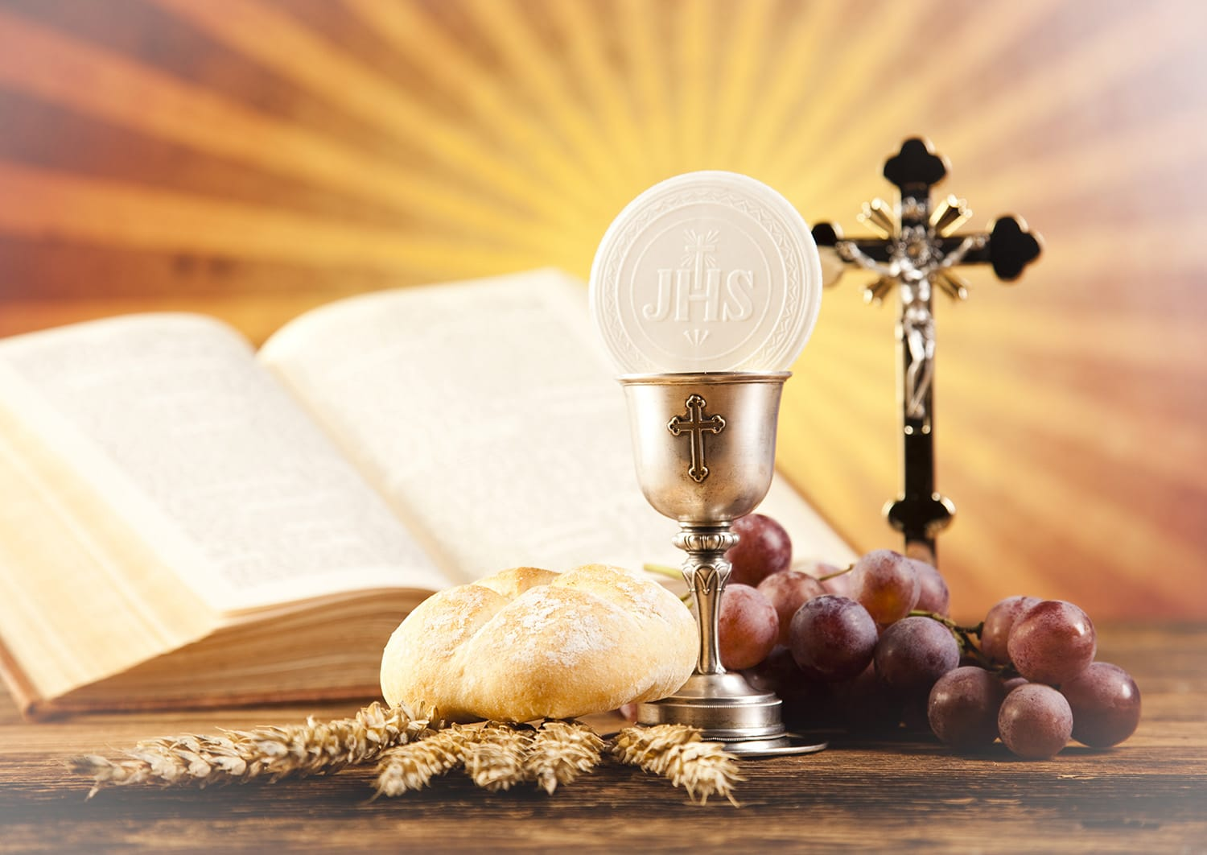

Slide 21
KHẢI HOÀN CA 1
Lm Nguyễn Duy

Slide 22
1. Nào cảm tạ Chúa vì Chúa rất nhân từ, trọn một tình thương Ngài đã ban cho đời. Nhà Israel ơi tấu lên đi lời ca, ngàn đời Người yêu thương, Chúa yêu thương nhân loại.

Slide 23
ÐK: Vạn tuế con vua Davit đã sống lại hiển vinh, Ngài đem vinh quang rực rỡ chiếu soi trên trần thế, cùng hát lên ngày khải hoàn, ngày Chúa đã chiến thắng tử thần.

Slide 24
2. Này là quyền Chúa, dương cánh tay thần lực. Thật kỳ diệu thay tay hữu uy phong Người. Giờ này và mai sau mãi tôi không phải chết, để ngàn kỳ công Cha sẽ ghi sâu trong đời.

Slide 25
ÐK: Vạn tuế con vua Davit đã sống lại hiển vinh, Ngài đem vinh quang rực rỡ chiếu soi trên trần thế, cùng hát lên ngày khải hoàn, ngày Chúa đã chiến thắng tử thần.

Slide 26
3. Này là hòn đá thợ xây đã loại trừ, gìờ đã trở nên viên đá góc tường. Việc này Người gây nên chính tay Người làm ra, thật lạ lùng vô biên có ai suy cho cùng.

Slide 27
ÐK: Vạn tuế con vua Davit đã sống lại hiển vinh, Ngài đem vinh quang rực rỡ chiếu soi trên trần thế, cùng hát lên ngày khải hoàn, ngày Chúa đã chiến thắng tử thần.

Slide 29
MỘT TÌNH YÊU MẾN
Lm. Thái Nguyên

Slide 30
ĐK: Lạy Chúa Chúa biết, Chúa biết mọi sự Chúa biết lòng con. Chúa biết lòng con luôn yêu mến Ngài hằng yêu mến Ngài.

Slide 31
1. Sông sâu biển rộng tình Chúa cao dầy vẫn luôn đong đầy trên cuộc đời con. Núi lở non mòn thì tình Ngài thương con, một tình thương bền vững sắt son. Đời con bất xứng Chúa ơi đáng gì có chi Chúa thương chọn con.

Slide 32
ĐK: Lạy Chúa Chúa biết, Chúa biết mọi sự Chúa biết lòng con. Chúa biết lòng con luôn yêu mến Ngài hằng yêu mến Ngài.

Slide 33
2. Chúa đã biết con tình mến không tròn Chúa vẫn âm thầm thương chọn gọi con. Chúa hỡi dâng Ngài này cuộc đời con đây, để từ nay thuộc về Chúa thôi. Cậy trông nơi Chúa giúp con vững vàng giữa muôn nguy nàn lầm than.

Slide 34
ĐK: Lạy Chúa Chúa biết, Chúa biết mọi sự Chúa biết lòng con. Chúa biết lòng con luôn yêu mến Ngài hằng yêu mến Ngài.

Slide 35
3. Con vui sống trọn tình mến yêu Ngài sẽ không lo ngại bước đường ngày mai. Phó thác nơi Ngài dù đời đầy chông gai, một mình Chúa lòng con khát mong. Từ nay mãi mãi sống cho riêng Ngài, Chúa là tất cả đời con

Slide 36
ĐK: Lạy Chúa Chúa biết, Chúa biết mọi sự Chúa biết lòng con. Chúa biết lòng con luôn yêu mến Ngài hằng yêu mến Ngài.

Slide 38
NGÀN HOA ĐẸP TƯƠI
Lm. Kim Long

Slide 39
ĐK. Ngàn hoa đẹp tươi con dâng lên Nữ Vương, con dâng lên Nữ Vương cùng tiếng ca nguyện cầu tháng ngày vọng ngân, ôi Mẹ Chúa Thiên đường.

Slide 40
1. Mẹ ban cho hồn con xinh đẹp tựa hoa tinh trắng. Nhuần thấm hương thơm nồng ngát bay nhẹ nhàng tới quê Thiên đàng.

Slide 41
ĐK. Ngàn hoa đẹp tươi con dâng lên Nữ Vương, con dâng lên Nữ Vương cùng tiếng ca nguyện cầu tháng ngày vọng ngân, ôi Mẹ Chúa Thiên đường.

Slide 42
2. Đời con nơi trần gian muôn ngàn khổ đau nguy biến. Chỉ biết trông lên Mẹ khấn xin cho hồn lắng vơi ưu phiền.

Slide 43
ĐK. Ngàn hoa đẹp tươi con dâng lên Nữ Vương, con dâng lên Nữ Vương cùng tiếng ca nguyện cầu tháng ngày vọng ngân, ôi Mẹ Chúa Thiên đường.

Slide 44
3. Ngàn năm không nhạt phai tâm tình cậy tin yêu mến. Ngày tháng trôi êm đềm dưới tay Mẹ hiền sướng vui trọn niềm..

Slide 45
ĐK. Ngàn hoa đẹp tươi con dâng lên Nữ Vương, con dâng lên Nữ Vương cùng tiếng ca nguyện cầu tháng ngày vọng ngân, ôi Mẹ Chúa Thiên đường.

